Slide 1
RICERCA OPERATIVA 14. SOLUZIONI DI BASE AMMISSIBILI E VERTICI
Gionata Massi
Notes:
<numero>

Slide 2
SOLUZIONI DI BASE - DEFINIZIONI
Sia dato un sistema di equazioni lineari Ax = b con A ∈ M_{m,n}(ℝ), m < n, b ∈ ℝ^{n} e rango ([A|b] ) = rango (A ) = m. Questo sistema verifica le ipotesi della forma standard della P.L.
Ogni vettore x che soddisfa Ax = b si dice soluzione del sistema di equazioni lineari.
Una soluzione x si dice ammissibile se soddisfa x ≥ 0.
L’insieme di tutte le soluzioni ammissibili si dice regione ammissibile.
Si riordino le colonne di A in modo da partizionare la matrice in modo che A = [B | N] dove B è una matrice invertibile di ordine m e N ∈ M_{m,n-m}(ℝ). Il sistema Ax = b è equivalente al sistema Bx_{B} + Nx_{N} = b. La soluzione si dice soluzione di base.
Se una soluzione di base soddisfa x_{B} ≥ 0 è detta soluzione di base ammissibile.
Notes:
<numero>

Slide 3
SOLUZIONI DI BASE - DEFINIZIONI
La matrice quadrata B è detta matrice di base.
La matrice N è detta matrice non di base.
Il vettore x_{B} è il vettore delle variabili di base.
Il vettore x_{N} è il vettore delle variabili non di base.
Se una soluzione di base soddisfa x_{B} > 0 allora x è detta soluzione non degenere. Se invece almeno una componente di x_{B} è nulla allora x è detta soluzione degenere.
Il numero di soluzioni di base per un problema di P.L. in forma standard con n variabili e m equazioni è al più uguale al numero di possibili scelte di m su n colonne, ossia il numero di soluzioni di base è limitato superiormente da .
Notes:
<numero>

Slide 4
SOLUZIONI DI BASE - DEFINIZIONI
Una soluzione del sistema di equazioni lineari Ax = b ottenuta annullando un insieme di variabili non di base si dice soluzione di base.
Una soluzione di base x che soddisfa x ≥ 0 è detta soluzione di base ammissibile.
Una soluzione di base x in cui almeno una delle componenti di base è nulla è detta soluzione degenere.
Una soluzione di base ammissibile x* si dice ottima se verifica c^{T}x* ≤ c^{T}x per ogni x soluzione ammissibile.
Due soluzioni di base e si dicono adiacenti se i vettori contengono le stesse variabili eccetto una.
Notes:
<numero>

Slide 5
ESEMPIO 1: SOLUZIONI DI BASE AMMISSIBILI (1)
Si consideri il poliedro definito da
Introducendo due nuove variabili non negative (già definite come variabili ausiliarie) è possibile esprimere l’insieme di punti del poliedro come soluzione del sistema di equazioni lineari
Notes:
<numero>

Slide 6
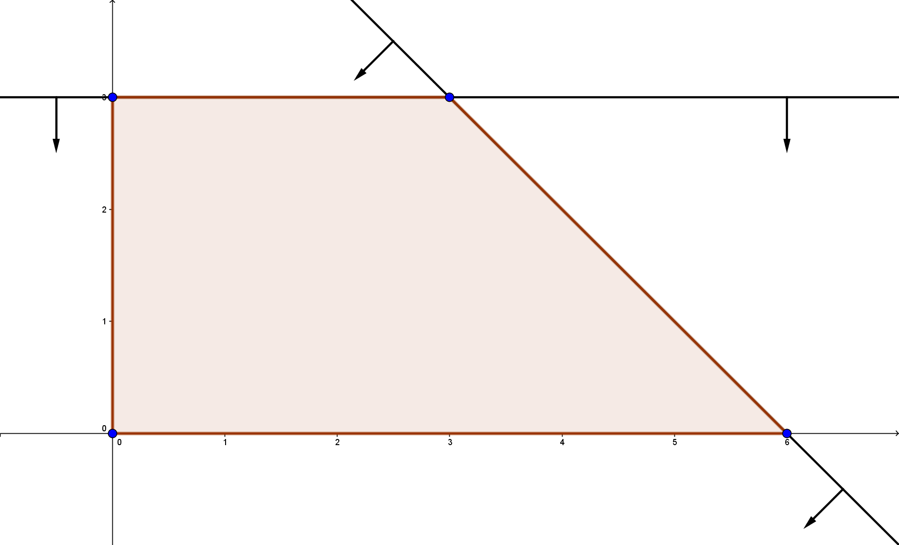
ESEMPIO 1: SOLUZIONI DI BASE AMMISSIBILI (2)
Il poliedro può essere rappresentato graficamente sul piano cartesiano
Notes:
<numero>

Slide 7
ESEMPIO 1: SOLUZIONI DI BASE AMMISSIBILI (3)
La matrice A che rappresenta il sistema è
I modi per estrarre B da A sono al più . Sarebbero esattamente 6 solo se tutte le possibili combinazioni fornissero una matrice invertibile:
1)
Notes:
<numero>

Slide 8
ESEMPIO 1: SOLUZIONI DI BASE AMMISSIBILI (4)
2)
3)
Notes:
<numero>

Slide 9
ESEMPIO 1: SOLUZIONI DI BASE AMMISSIBILI (5)
4)
5)
Notes:
<numero>

Slide 10
ESEMPIO 1: SOLUZIONI DI BASE AMMISSIBILI (6)
Ci sono 5 soluzioni di base e ciò rispetta il limite superiore sul numero di soluzioni di base, che nell’esempio è uguale a 6.
Le soluzioni di base ammissibili sono 4. Nello spazio delle variabili decisionali x₁ e x₂ corrispondono ai punti
La sequenza [A, B,C, O] e tutte le permutazioni che formano lo stesso ciclo hanno le soluzioni adiacenti in posizioni adiacenti.
La corrispondenza delle soluzioni di basi ammissibili con i vertici del poliedro non è casuale.
Notes:
<numero>

Slide 11
ESEMPIO 2: SOLUZIONI DI BASE AMMISSIBILI E DEGENERI (1)
Si consideri il poliedro definito da
La terza disequazione è ridondante in quanto non aggiunge informazione rispetto alle prime due e i vertici del poliedro rimangono quelli dell’esempio precedente. Introducendo tre nuove variabili non negative è possibile esprimere l’insieme di punti del poliedro come soluzione del sistema di equazioni lineari
Notes:
<numero>

Slide 12
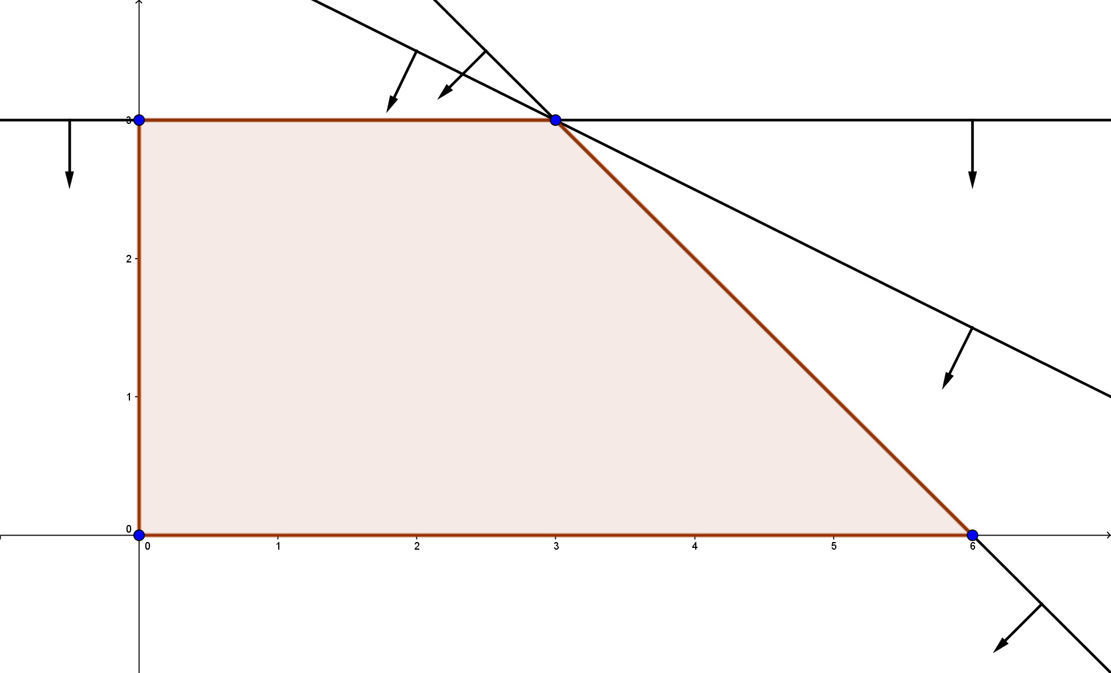
ESEMPIO 2: SOLUZIONI DI BASE AMMISSIBILI E DEGENERI (2)
Il poliedro può essere rappresentato graficamente sul piano cartesiano
Notes:
<numero>

Slide 13
ESEMPIO 2: SOLUZIONI DI BASE AMMISSIBILI E DEGENERI (3)
La matrice A che rappresenta il sistema è
Il punto B è intersezione delle frontiere dei vincoli (1), (2) e (3). Vogliamo risolvere il sistema per ottenere come soluzione il vertice B:
1)
Notes:
<numero>

Slide 14
ESEMPIO 2: SOLUZIONI DI BASE AMMISSIBILI E DEGENERI (4)
2)
3)
Notes:
<numero>

Slide 15
ESEMPIO 2: SOLUZIONI DI BASE AMMISSIBILI E DEGENERI (5)
Le tre soluzioni trovate sono degeneri in quanto una variabile di base è nulla. Ciò accade perché tre vincoli intersecano nello stesso vertice.
Le soluzioni degeneri corrispondono a punti sovra-determinati: il punto B corrisponde all’intersezione delle frontiere dei vincoli (1) ∩ (2), (1) ∩ (3) e (2) ∩ (3), mentre gli altri punti estremi sono individuati dall’intersezione di due vincoli.
Nell’esempio è possibile estrarre 3 variabili su 5 in 10 modi distinti. Di questi modi 9 permettono di estrarre una sottomatrice quadrata di ordine 3 invertibile. E’ infatti facile da verificare che la matrice [A¹ | A³ | A⁵] non è invertibile in quanto A¹ è combinazione lineare di A³ e A⁵. Si verifichi che esistono 9 soluzioni di base, di cui 3 ammissibili non degeneri , 3 ammissibili degeneri , e 3 non ammissibili.
Notes:
<numero>

Slide 16
TEOREMI FONDAMENTALI DELLA P.L.
Se un sistema di equazioni lineari Ax = b ammette soluzioni ammissibili, ammette almeno una soluzione di base ammissibile.
[Teorema di equivalenza di punti estremi e soluzioni di base ammissibili] Sia S il politopo convesso costituito da tutti i vettori x ∈ ℝ^{n} che soddisfano Ax = b x ≥ 0 Un vettore x è un punto estremo (vertice) di S se e solo se x è una soluzione di base ammissibile di S := {Ax = b, x ≥ 0}.
[Corollario] Se l’insieme convesso S corrispondente al problema di P.L. in forma standard è non vuoto, allora esiste almeno un punto estremo.
[Corollario] L’insieme convesso S corrispondente al problema di P.L. in forma standard possiede al più un numero finito di punti estremi.
Notes:
<numero>

Slide 17
TEOREMI FONDAMENTALI DELLA P.L.
[Corollario] Se il politopo convesso S corrispondente al problema di P.L. in forma standard è limitato allora S è un poliedro convesso, ossia è costituito da punti che sono combinazione convessa di un numero finito di punti estremi.
La funzione obiettivo lineare z = c^{T}x + d con x appartenente al poliedro convesso S raggiunge il minimo in corrispondenza di un punto estremo di S.
Se esiste una soluzione ammissibile ottima finita per il problema di P.L. in forma standard allora esiste almeno una soluzione di base ammissibile ottima.
Notes:
<numero>

